Slide 1




PHÒNG GIÁO DỤC VÀ ĐÀO TẠO QUẬN LONG BIÊN
TRƯỜNG MẦM NON GIANG BIÊN
LĨNH VỰC PHÁT TRIỂN NGÔN NGỮ
Đề tài:Thơ: Đôi mắt của em
Giáo viên: Nguyễn Thị Nhung

Slide 2





Hoạt động 1: Gây hứng thú
Cô giới thiệu chương trình

Slide 3


:
Phần 1: Bé hiểu biết
Phần 2: Bé tài năng
Phần 3: Bé nhanh nhẹn

Slide 4
Vũ điệu chăm sóc mắt

Slide 5

Đôi mắt của em

Slide 6
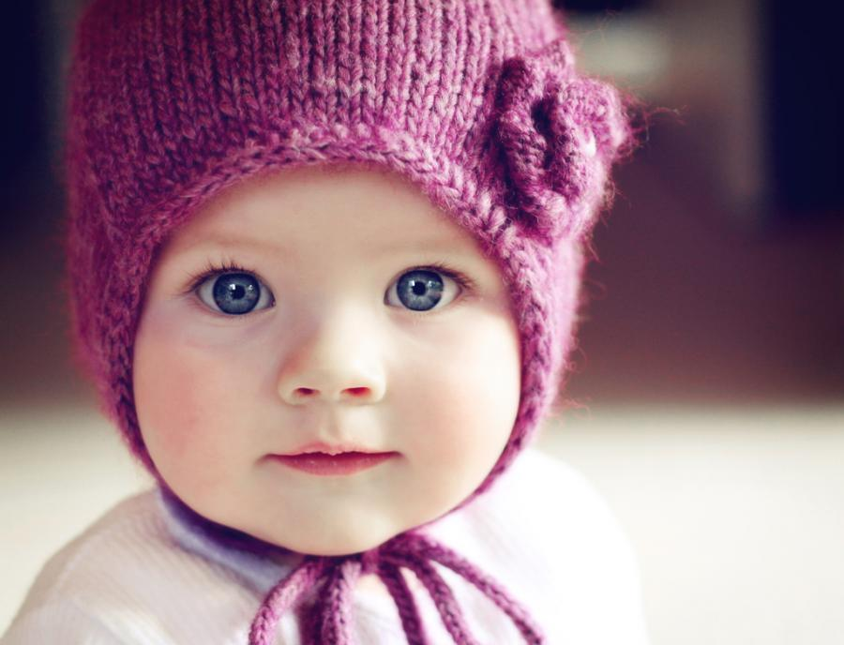
Đôi mắt xinh xinh
Đôi mắt tròn tròn

Slide 7


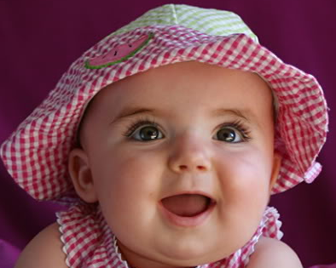


Giúp em nhìn thấy
Mọi vật xung quanh

Slide 8
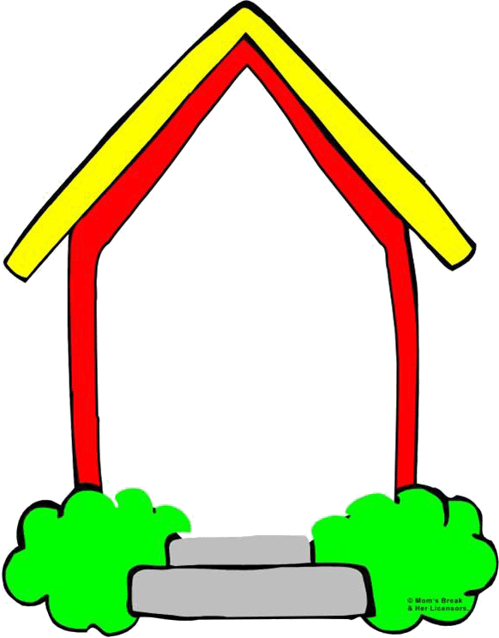
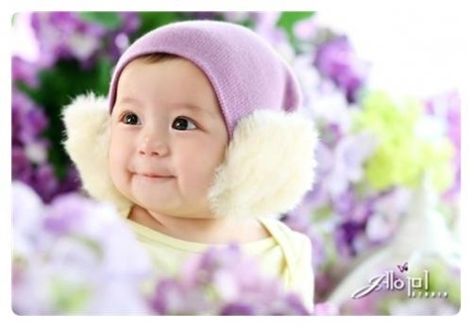



Em yêu em quý
Đôi mắt xinh xinh

Slide 9
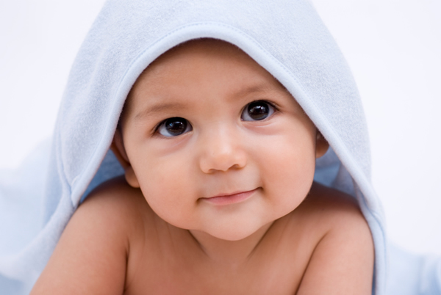
Giữ cho đôi mắt
Ngày càng sáng hơn

Slide 10


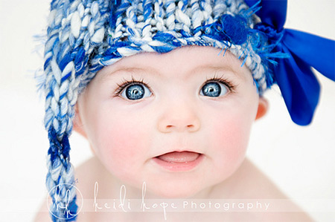
Lê Thị Mỹ Phương
Đàm thoại:
Cô vừa nghe đọc bài thơ gì?
Của tác giả nào?
đôi mắtcủa em
Lê Thị Mỹ Phương

Slide 11

Bài thơ nói đến bộ phận nào trên cơ thể?

Slide 12
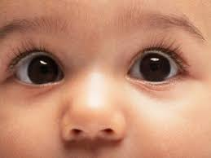
đôi mắt

Slide 13
Đôi mắt được tác giả miêu tả như thế nào?

Slide 14
Đôi mắt xinh xinh
Đôi mắt tròn tròn

Slide 15
Đôi mắt giúp bé điều gì?

Slide 16
Em yêu em quý
Đôi mắt xinh xinh

Slide 17

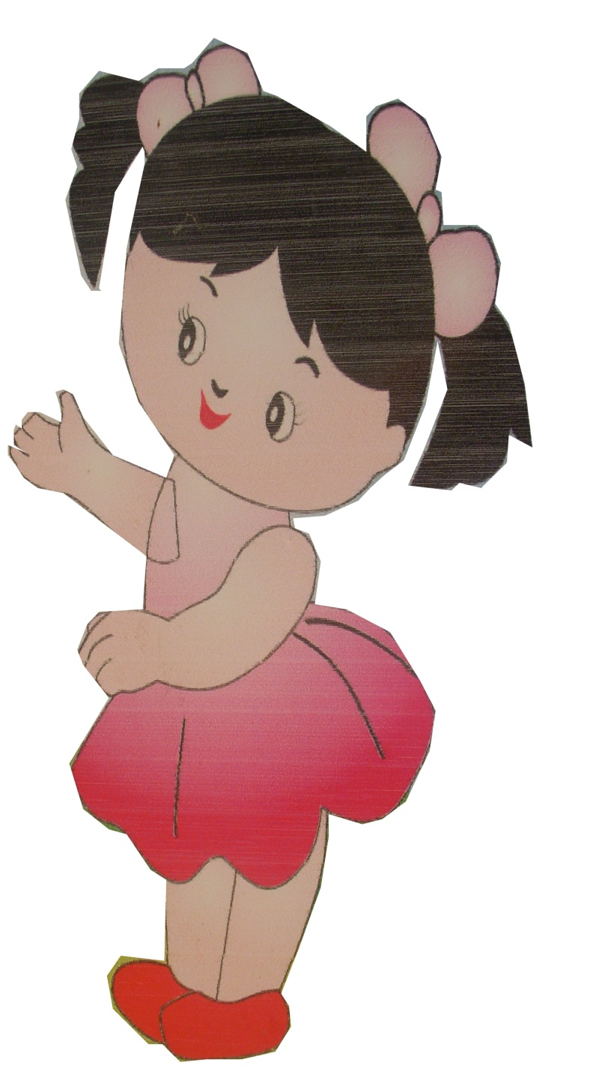

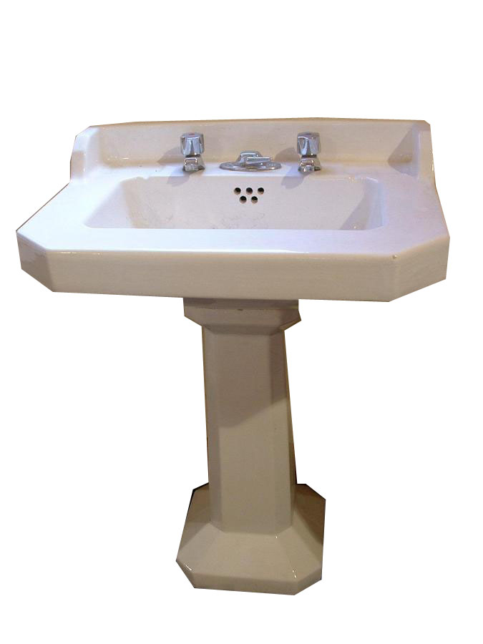
Bé làm gì để bảo vệ đôi mắt của mình?

Slide 18

HOẠT ĐỘNG 3:
Trò chơi: bé nhanh nhẹn

Slide 19


Kết thúc: hát “Đôi mắt xinh”

Slide 20






